Slide 1
宏观面与基本面共振 连塑强势反弹
能源化工团队主讲人 董竹英
投资咨询部 交易咨询

Slide 2
研究与服务三大特点
实效性：强势反弹
保证金交易，相对股票，期货的实效性尤为重要。
趋势性：长期偏空
看大势赚大钱，看小势赚小钱，不看势不赚钱。
注重宏观
宏观是皮，其它是毛，皮之不存毛将焉附！

Slide 3
研究框架
研究框架
宏观面
短期
长期
基本面
供给
需求
成本
技术面

Slide 4
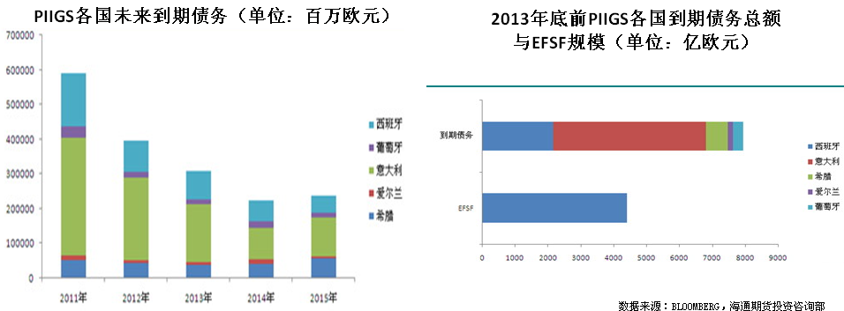
欧债危机：达成一揽子协议
短期宏观面
7950亿
1万亿
EFSF“4倍”杠杆化，扩大后规模为1万亿欧元；
银行业重组达成9%一级资本充足率共识；
希腊债务减记50%达成协议。

Slide 5
中国：紧缩周期结束迹象
短期宏观面
国家总理温家宝，注重政策的针对性、灵活性和前瞻性，适时适度进行预调微调。
央行行长周小川，货币政策总基调不变，同时保持充分的灵活性和针对性。
发改委副主任彭森，预计我国CPI后期将继续回落。
总结：短期宏观是利好的

Slide 6
中国滞涨：货币政策难言真正放松
长期宏观面
数据来源:Wind，海通期货投资咨询部
三季度GDP同比增长9.1%，低于二季度9.5%的增长速度；
9月份CPI同比增长6.1%，较上月下降0.1个百分点，处6%高位。

Slide 7
全球经济疲软：复苏路坎坷
长期宏观面
数据来源:Wind，海通期货投资咨询部
中美欧日2011年二季度GDP环比：美国年率增1.3%；日本年率降2.1%；欧洲年率增1.6%；中国年率增2.4%（三季度增2.3%）。

Slide 8
欧猪五国经济疲软：欧债危机存隐患
宏观面
长期宏观面
债务超黄线：60%；
季度GDP同比呈零增长或负增长。
总结：长期宏观是利空的

Slide 9
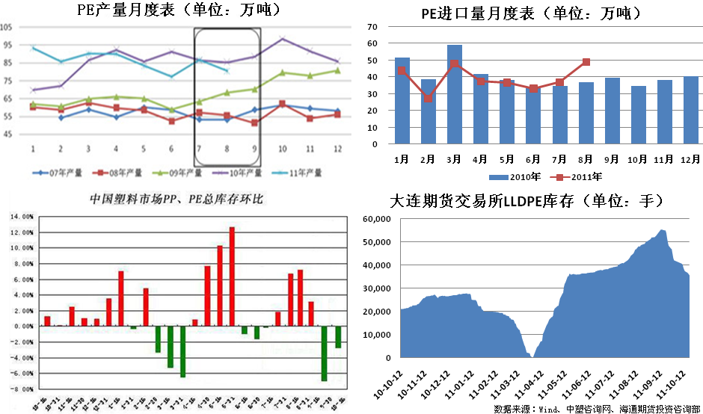
供应面：产量平稳、进口微增、期现库存双降
基本面

Slide 10
需求面
基本面
？
塑料薄膜产量平稳；
塑料农膜产量总体平稳，但季节性减弱，旺季不旺。

Slide 11
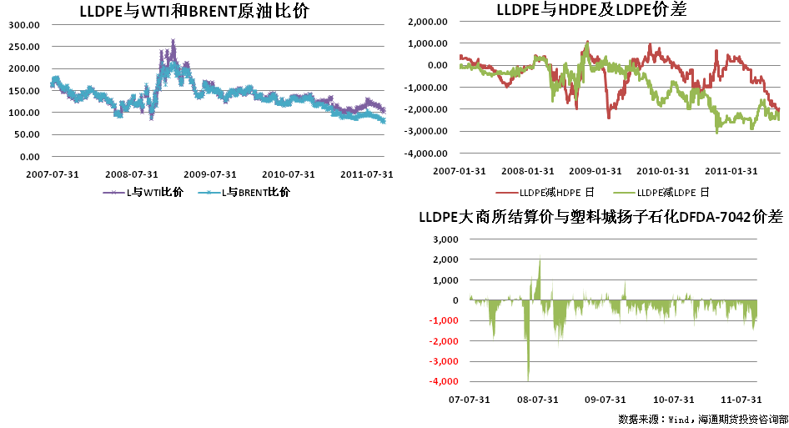
成本：比价、价差
基本面
L与原油比价处历史低位；
L与LDPE价差处历史低位，L与HDPE价差接近历史低位；
L与现货价差处低位区域。
总结：基本面是利好的

Slide 12
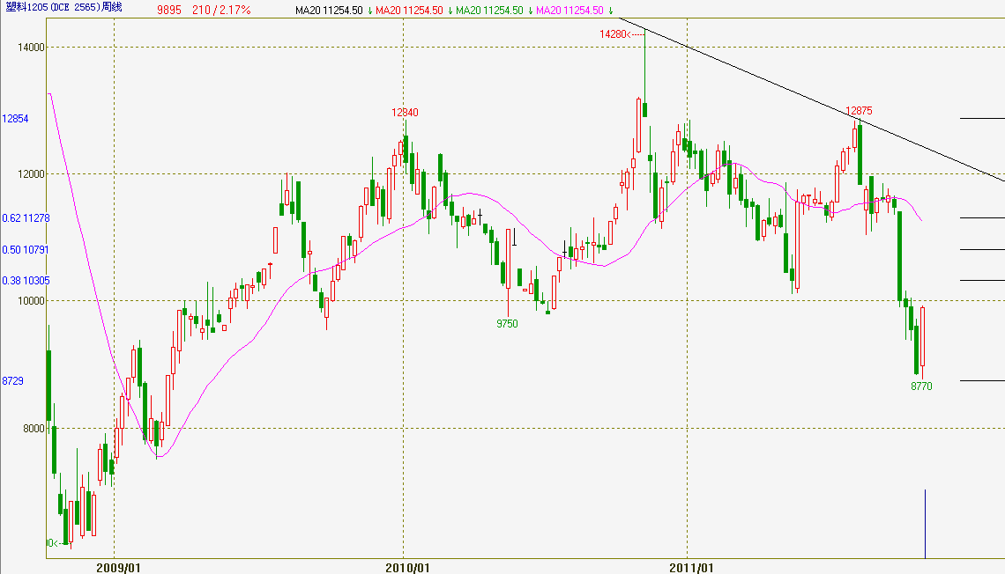
后期走势分析及操作建议
技术面
L1205
长期：空，下降趋势（技术：头肩顶形态）
短期：多，强势反弹（技术：颈线突破后的回抽确认；宏观面：利多；基本面：利多）
10800～11250区间：多空转换区域
时间点：11月7日欧盟27国财长会议，届时短多单子注意止盈；长线投资者找机会建立空单，止损11500
总结：短多长空

Slide 13
感谢大商所！
感谢和讯网！
感谢各位评委 !
感谢各位同仁!
www.htfutures.com

